Slide 1
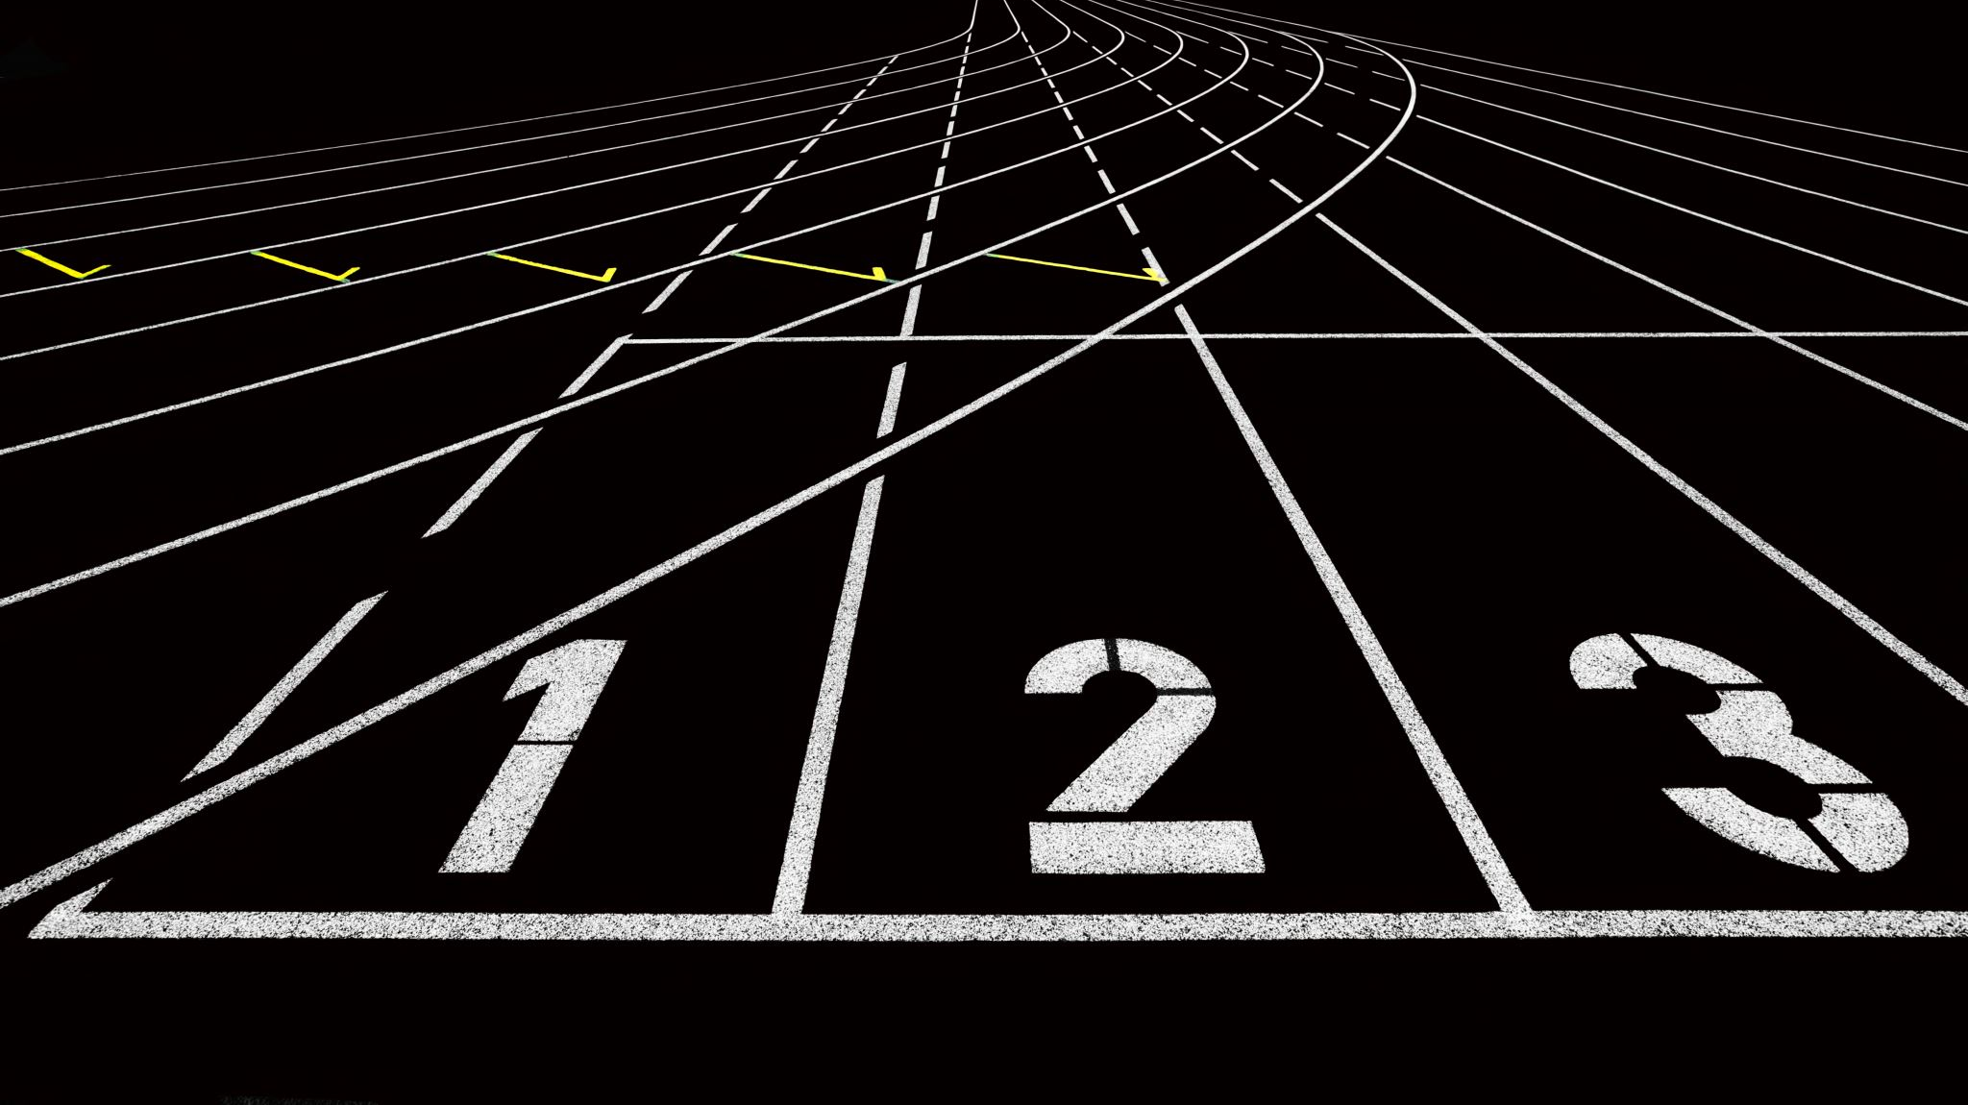
Kirkkovuosi alkaa 1.9.

Slide 2
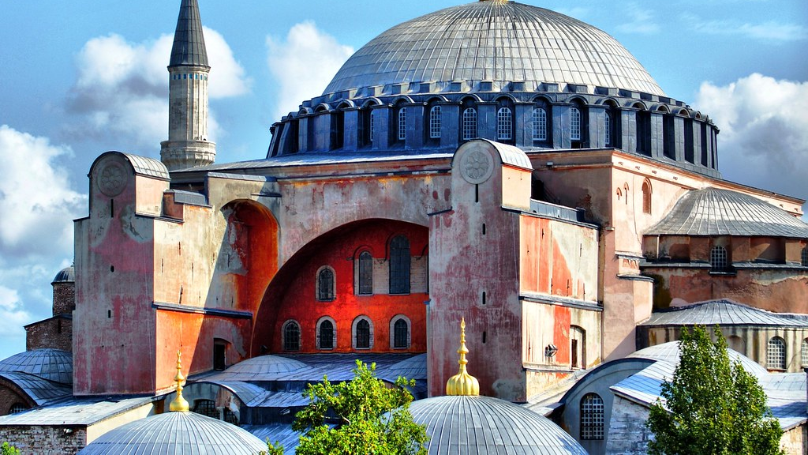
Tämä perinne tulee Bysantin valtakunnasta, jossa vuosi vaihtui syksyllä.
Sen taustalla oli esimerkiksi maatalouden satokauden päättyminen.
Tämä kuva, tekijä Tuntematon tekijä, käyttöoikeus: CC BY

Slide 3
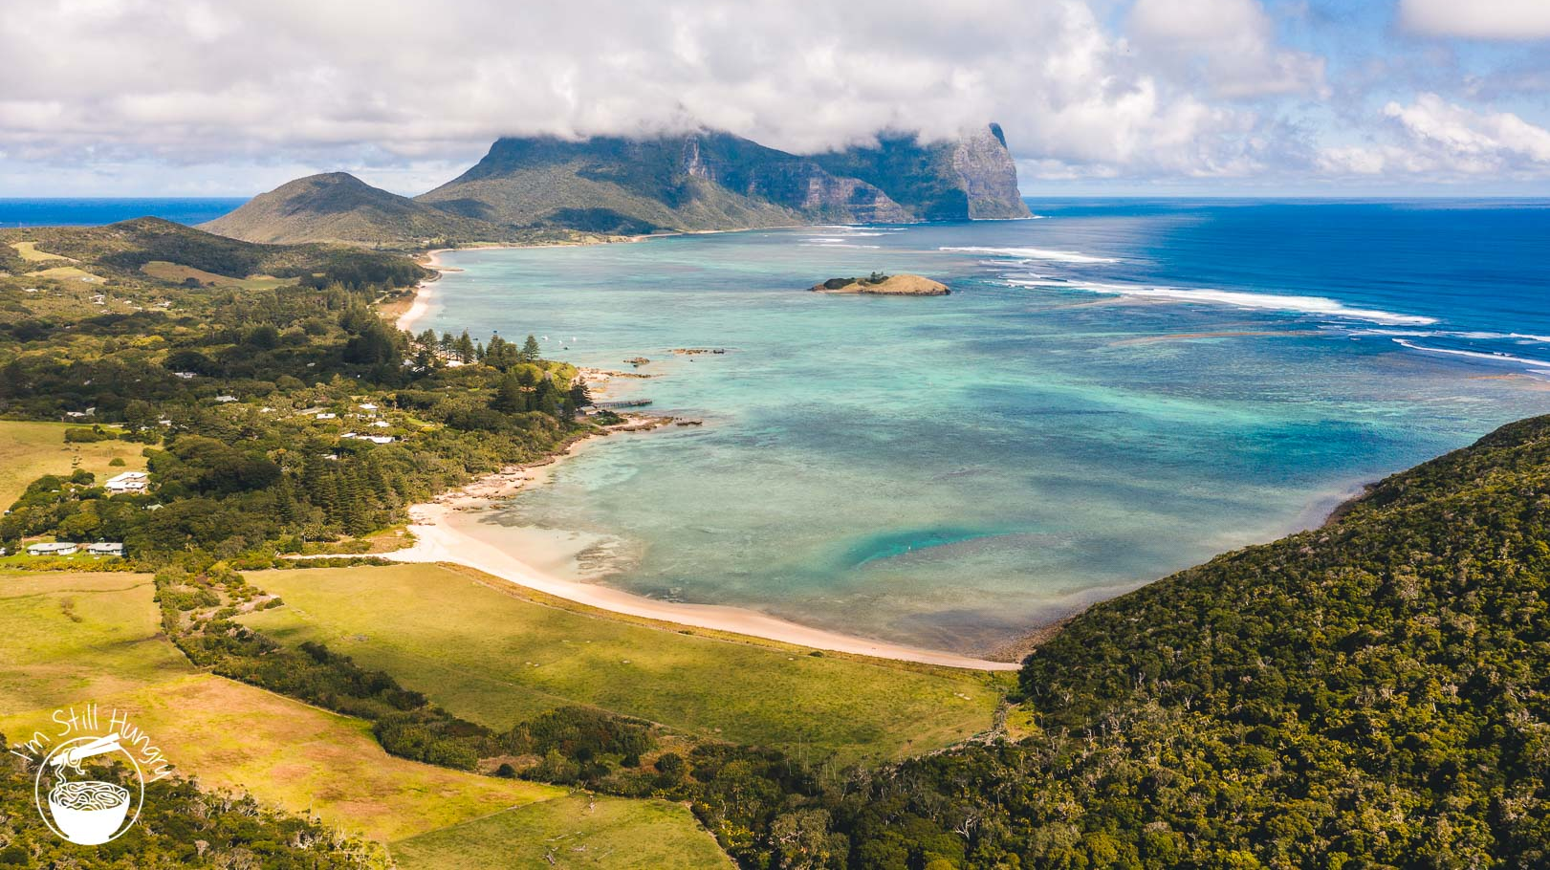
Raamatun luomiskertomuksessa kerrotaan, että Jumalan luoma paratiisi oli ihana paikka. Onkin ajateltu, että Jumala olisi luonut maailman juuri tähän vuodenaikaan, kun syötävää on paljon.
Voi tavallaan ajatella, että juhlimme maapallon syntymäpäivää samalla.
Tämä kuva, tekijä Tuntematon tekijä, käyttöoikeus: CC BY-NC-ND

Slide 4
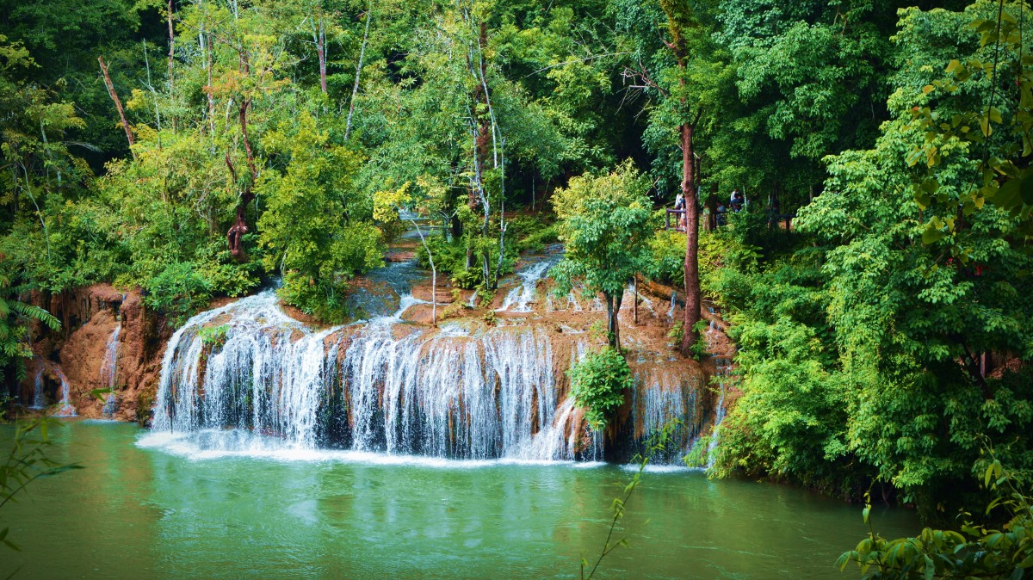
1.9. onkin samalla myös luomakunnan ja luonnonsuojelun päivä.
Silloin toimitetaan kiitosakatistos -niminen palvelus, jossa kiitetään Jumalaa luomakunnasta ja sen kauneudesta.

Slide 5
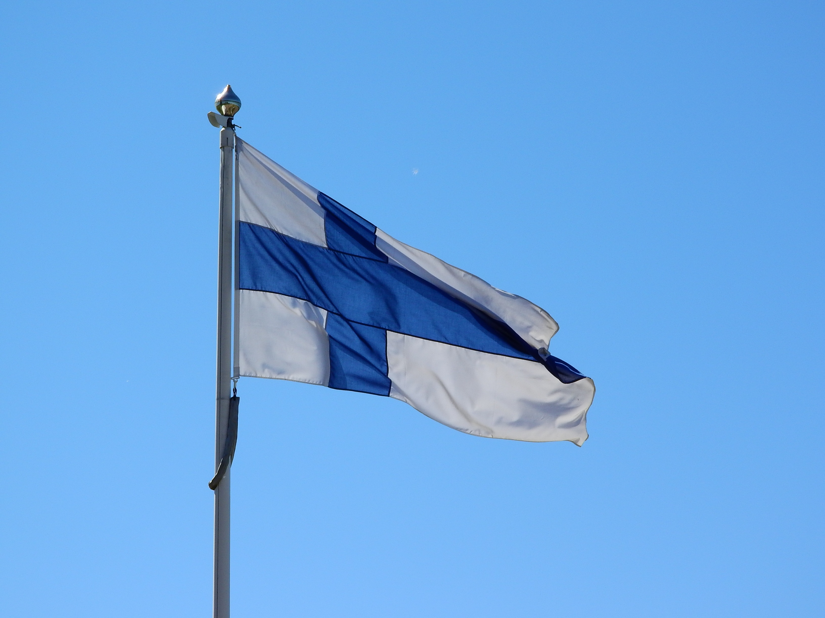
Myös Suomen luonnon päivää vietetään Suomessa aina elokuun viimeisenä lauantaina.
Silloin liputetaan Suomen luonnolle.
Siihen liittyy myös haaste: vietä yö ulkona.

Slide 6
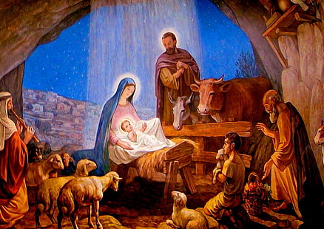
Luterilainen kirkkovuosi alkaa 1. adventtisunnuntaina, noin neljä viikkoa ennen joulua, eli Jeesuksen syntymäjuhlaa.
Heidän kirkkovuotensa alkaa siis odottamalla Jeesuksen tuloa maailmaan.

Slide 7
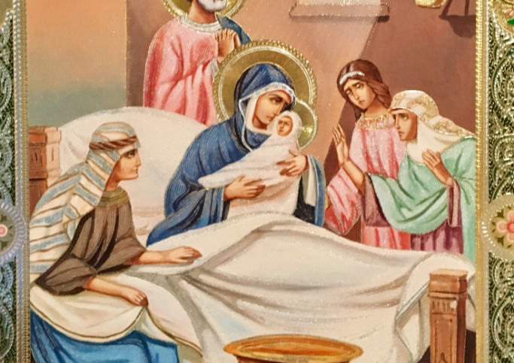
Ortodoksinen kirkkovuosi alkaa vähän aikaisemmasta tapahtumasta: Jeesuksen äidin, eli Marian syntymää juhlitaan syyskuun 8. päivä.
Syksy onkin Marian juhlien aikaa, sillä Jeesus ei ole vielä syntynyt.
Tämä kuva, tekijä Tuntematon tekijä, käyttöoikeus: CC BY-NC-ND

Slide 8
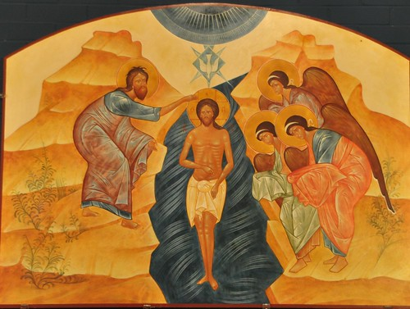
Talvella taas on useita Jeesukseen liittyviä juhlia.
Tämä kuva, tekijä Tuntematon tekijä, käyttöoikeus: CC BY-SA

Slide 9
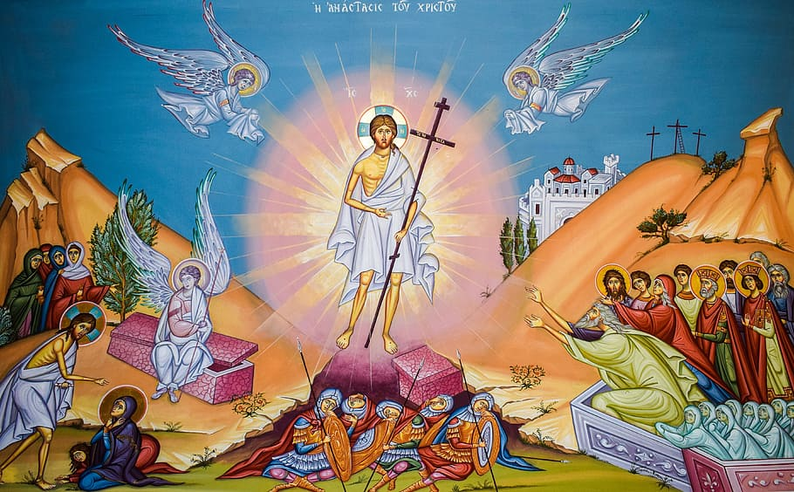
Keväällä pääosassa on tietenkin pääsiäisen tapahtumat

Slide 10
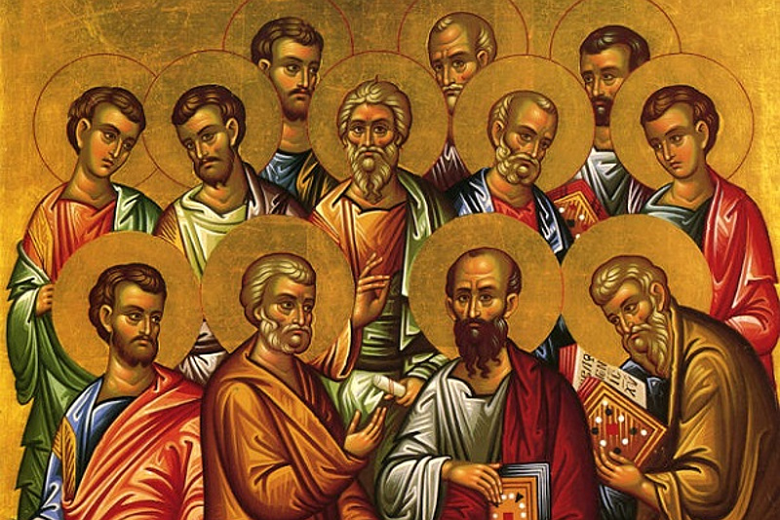
Pääsiäiskausi päättyy helluntaihin jolloin juhlitaan kirkon syntymistä.
Kesällä taas muistetaan apostoleja, kirkon ensimmäisiä pappeja.
Tämä kuva, tekijä Tuntematon tekijä, käyttöoikeus: CC BY-NC

Slide 11
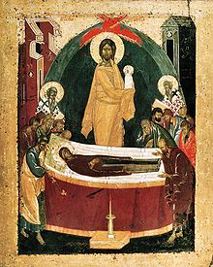
Kirkkovuosi alkaa Marian syntymällä ja päättyy Marian kuolemaan.
Tämä kuva, tekijä Tuntematon tekijä, käyttöoikeus: CC BY-SA

